Slide 1

年轻脉冲星PSR J2022+3842的计时和能谱研究
报告人：胡加宁
导师：李向华 (云南大学) 葛明玉 (高能所)
2026年7月3日 贵州，贵阳
第十五届全国脉冲星研讨会 FPS15 2026

Slide 2
01
背景介绍
第十五届全国脉冲星研讨会 FPS15 2026

Slide 3
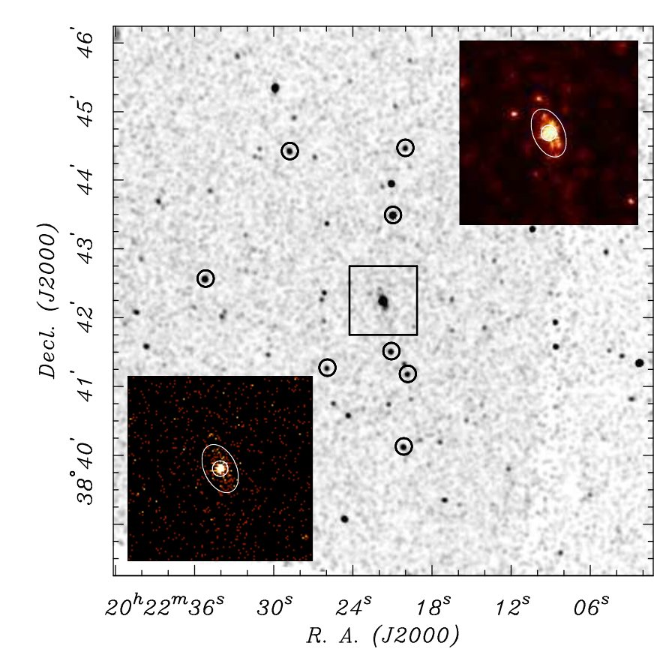
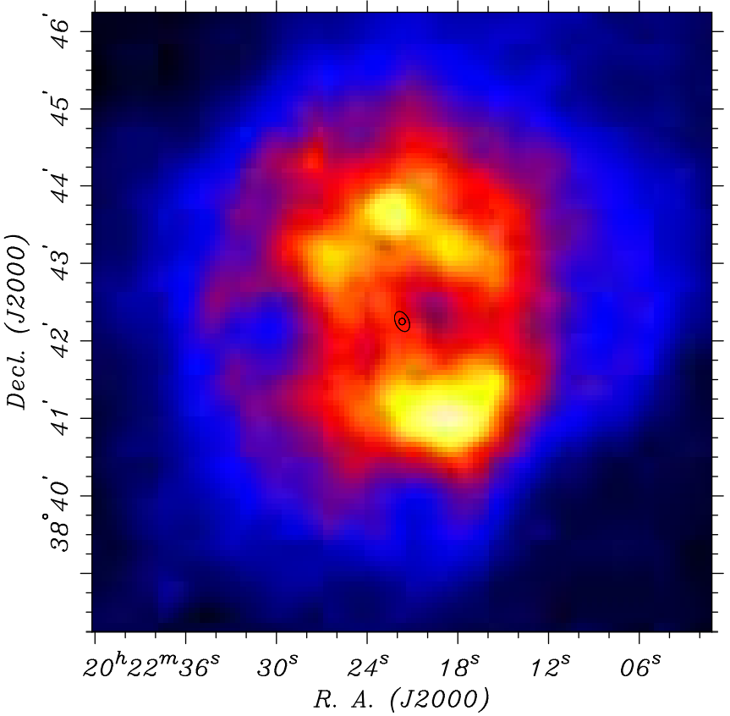
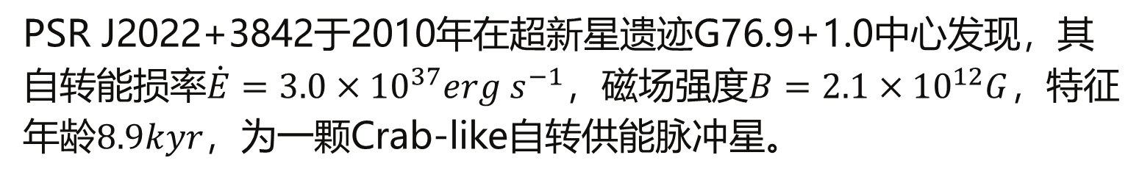
背景介绍
Arzoumanian, Z., Gotthelf, E. V., Ransom, S. M., et al. 2011, ApJ, 739, 39
Chandra
Green Bank
PSR J2022+3842于2010年在超新星遗迹G76.9+1.0中心发现，其自转能损率$\dot{E}=3.0×{10}^{37}erg s^{−1}$，磁场强度$B=2.1×{10}^{12}G$，特征年龄$8.9kyr$，为一颗Crab-like自转供能脉冲星。

Slide 4
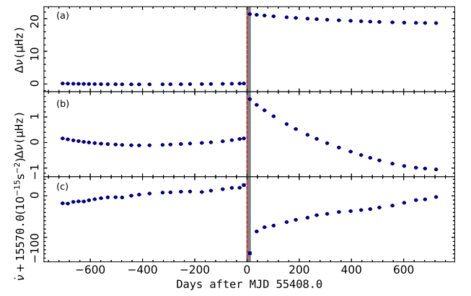
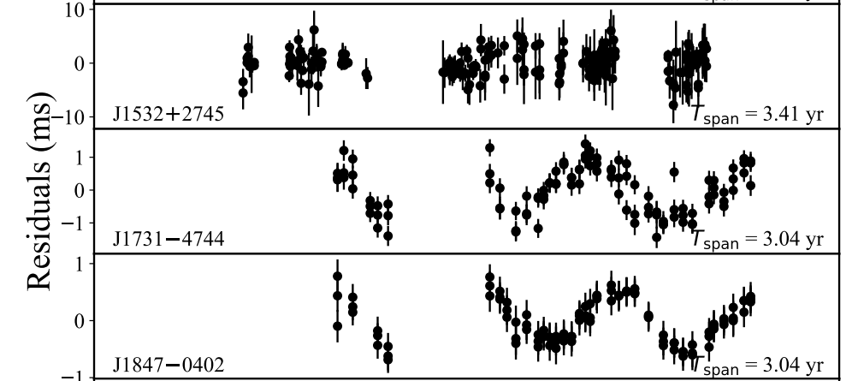
背景介绍
自转供能脉冲星频率演化非常稳定，但观测到的频率常伴随不规则变化：
周期跃变 (glitch) ：频率的突然变化； 2. 计时噪声：年轻脉冲星中显著的红噪声，计时残差准周期长期变化。
Glitch
Timing noise
Zhou, S. Q., Gügercinoğlu, E., Yuan, J. P., et al. 2023, MNRAS, 519, 74
arXiv:2405.14351v2 [astro-ph.HE]

Slide 5
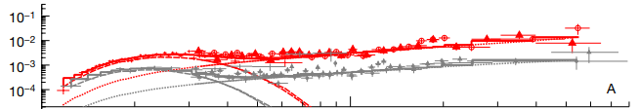
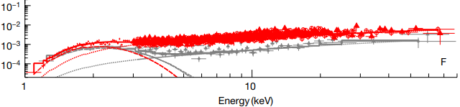
背景介绍
脉冲星X-ray波段辐射可分为两类：热辐射与非热辐射
热辐射：
该辐射主要起源于中子星表面极冠区，能量较低，无法达到硬X-ray，可用一个或多个黑体谱描述，常见于磁星
非热辐射：
该辐射主要起源于中子星磁层，能量覆盖软硬X-ray范围，通常使用幂律谱描述
Chin-Ping Hu, Takuto Narita, Teruaki Enoto et al. Nature, Volume 626, Issue 7999, p.500-504

Slide 6

背景介绍
The Neutron Star Interior Composition Explorer (NICER) X射线望远镜有效能段0.2-12keV，时间分辨率优于300ns；
The Nuclear Spectroscopic Telescope Array (NuSTAR) X射线望远镜有效能段3-79keV，时间分辨率~2μs
截至本研究前，PSR J2022+3842已报道的周期跃变事件只有一次：MJD 54680，${∆ν}/ν\sim 1900×{10}^{−9}$。
本研究使用NICER和NUSTAR两个X射线望远镜在MJD 58000至MJD 60500之间的所有数据进行计时分析，共609ks。

Slide 7
02
计时结果
第十五届全国脉冲星研讨会 FPS15 2026

Slide 8
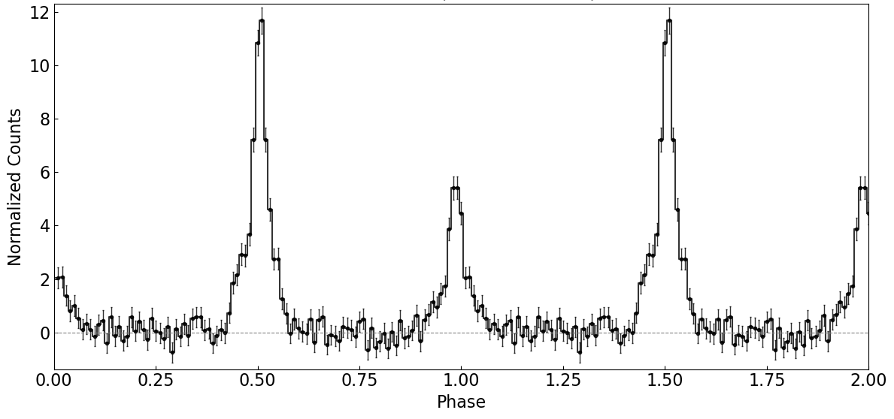
计时结果
周期折叠 →→ $ν, \dot{ν}, \ddot{ν}$、标准轮廓
脉冲星计时软件tempo2拟合
交叉相关 →→ 脉冲到达时间ToA
最佳星历参数及ToA

Slide 9
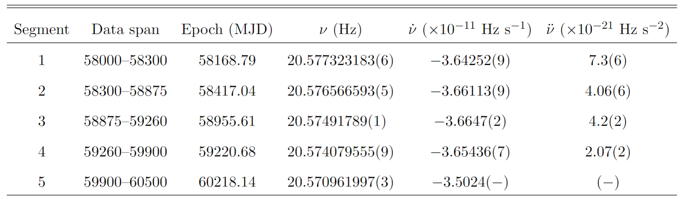

计时结果
最终确定所用数据共分为5段星历，各段星历最佳拟合参数如下：
$$ν=ν_{epoch}+{\dot{ν}}_{epoch}×\left(t−t_{epoch}\right)+0.5×{\ddot{ν}}_{epoch}×{\left(t−t_{epoch}\right)}^{2}$$

Slide 10
计时结果

Slide 11
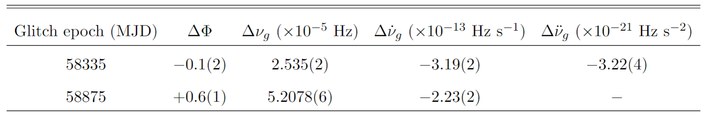

计时结果
本研究中发现的两次大型周期跃变的参数：
$${∆ν}/ν>{10}^{−7}$$
本研究包含的时间范围内周期跃变的活动因子$A_{g}\sim 7×{10}^{−7}{yr}^{−1}$，与Crab脉冲星的$A_{g}\sim 0.1×{10}^{−7}{yr}^{−1}$相比，更接近Vela脉冲星的$A_{g}\sim 8×{10}^{−7}{yr}^{−1}$
对脉冲轮廓的研究表明其跃变前后轮廓并未发生变化，与Crab脉冲星特征一致

Slide 12
计时结果
第三段与第四段数据频率随时间基本连续变化，但频率一阶导发生变化
这里的变化：
1. 小型周期跃变？
2. 计时噪声？

Slide 13
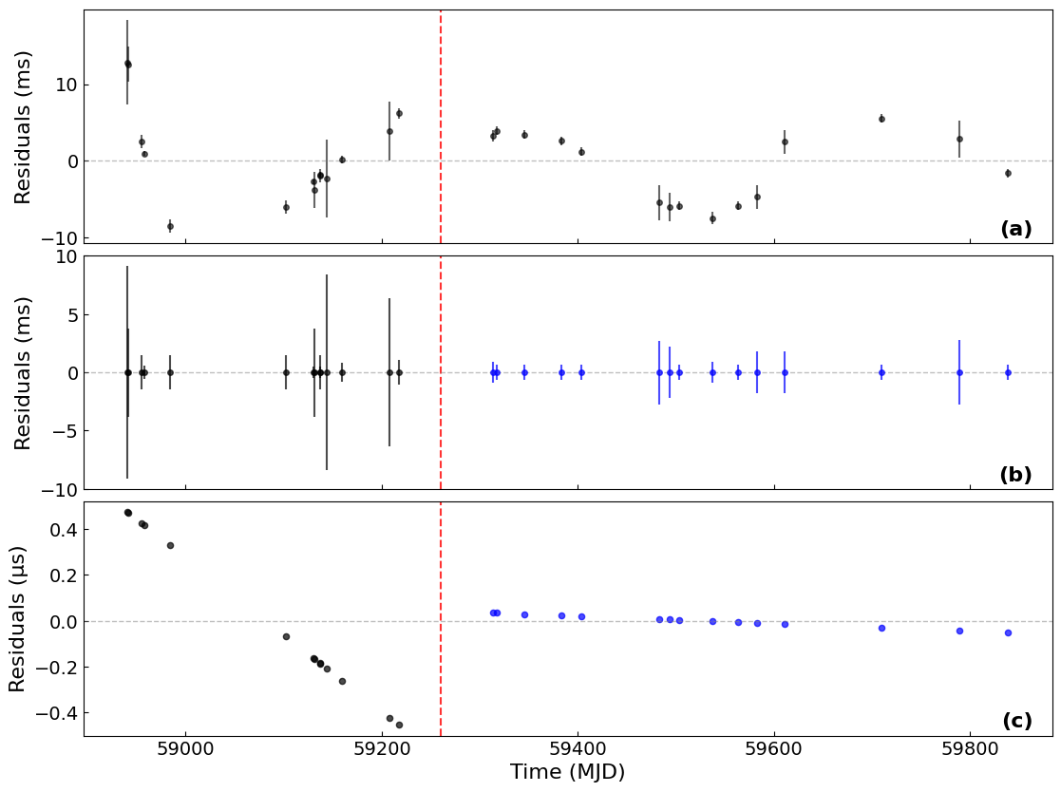
计时结果
目视：使用一个跨越第三、第四段数据的星历去拟合分段计算得到的ToA，若计时残差呈现一个长期正弦形式的连续震荡，则为计时噪声；

Slide 14
计时结果
建模：使用python库ENTERPRISE对第三、第四段数据的计时噪声进行建模，并将噪声残差从总残差中剔除，得到不考虑噪声的净残差。根据净残差变化判断是否为小型周期跃变。

Slide 15
03
能谱结果
第十五届全国脉冲星研讨会 FPS15 2026

Slide 16
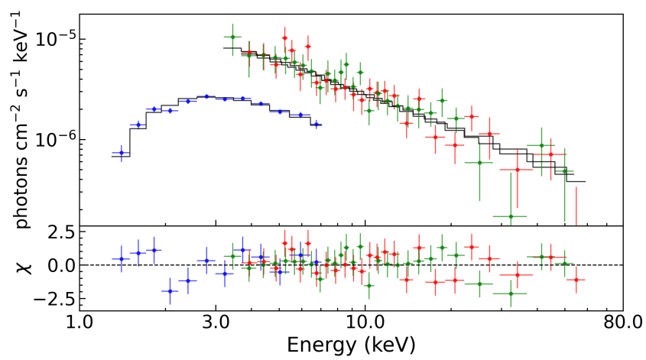
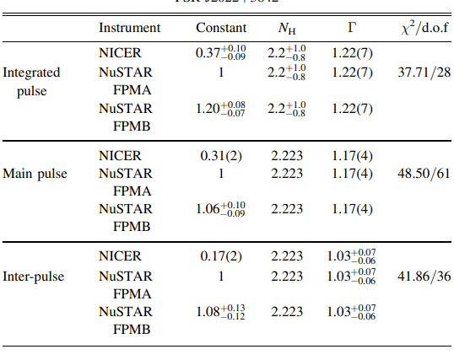
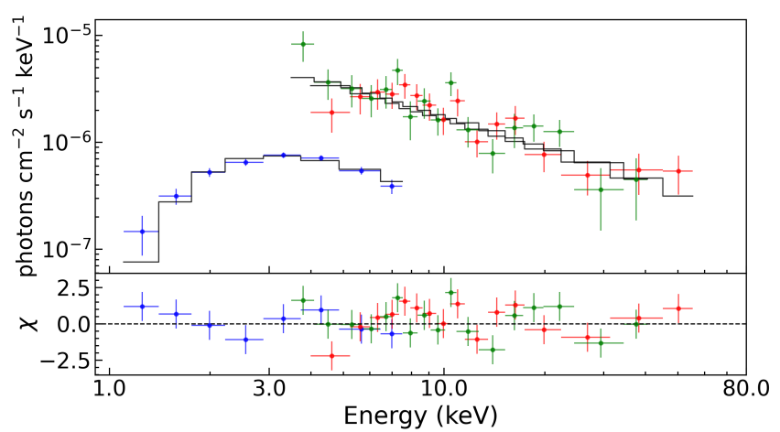
能谱结果
well fitted with one single power-law model

Slide 17
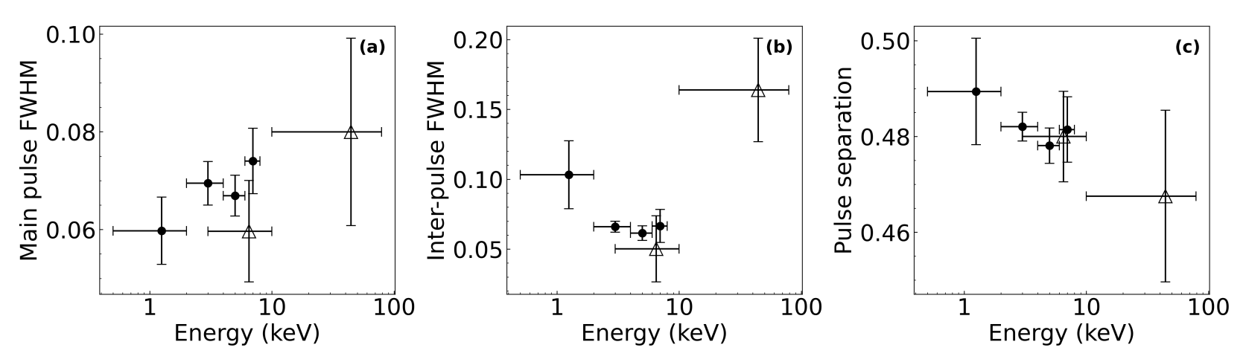
能谱结果
次峰谱指数<主峰谱指数，且两峰之间的相位间隔随能量有下降趋势，与Crab脉冲星类似，可用外间隙模型解释

Slide 18
04
讨论与展望
第十五届全国脉冲星研讨会 FPS15 2026

Slide 19

讨论与展望
Zubieta, E., Garc´ıa, F., del Palacio, S., et al. 2024, A&A, 689, A191
Crab-like
Vela-like
能谱可用单一幂律谱描述；
跃变前后脉冲轮廓不发生变化
最小可探测普通glitch ~ 6.75 × 10⁻⁸ Hz
周期跃变活动因子大
PSR J2022+3842 正处于从年轻脉冲星演化至中年脉冲星的阶段，其辐射特征与Crab脉冲星一致，而周期跃变特征更倾向Vela脉冲星。
该脉冲星跃变活跃且计时噪声很大，通过长期连续观测可以为脉冲星计时噪声来源以及脉冲星在变老变冷过程中辐射等物理过程的演化提供更多数据样本。
Notes:
Crab~1.2kyr，vela~11.3kyr

Slide 20
谢谢
THANK YOU
第十五届全国脉冲星研讨会 FPS15 2026

